Slide 1
Dějiny evropského myšlení 2023/2024
10. Dokončení filozofie politiky a paměť

Slide 2
Platónova a Aristotelova kritika demokracie
Platón: pravé poznání není záležitostí většiny, pravdu nelze odhlasovat – důležitá role elit
Aristotelés: demokracie je diktátem většiny – hledí prospěchu chudých, ne obecného prospěchu – rovnost v demokracii je podle počtu, ne dle hodnoty, a protože nemajetných je více než majetných, mají převahu. Mezi znaky demokracie u Arist patří: svoboda, volba do úřadů ze všech občanů (platí i u soudců!) střídání u vlády, krátká a neopakovatelná doba v úřadu, rozhoduje „shromáždění lidu“, ne úřady
Arist: identifikuje i prvky, jak udržet demokracii, aby nebyla tyranidou: např. vyvlastňování majetku ne pro lid, ale bohoslužebné účely, pokutování neoprávněných žalob, omezit množství sněmů i zasedání všelidového soudu…

Slide 3
Renesanční filosofie politiky: Thomas More (1478 – 6.7. 1535) a jeho Utopie
Právník, politik, humanista
1529- 1532 lord kancléř krále Jindřicha VIII
Rozhodný protivník Luthera: pomohl králi sepsat spis Obrana sedmi svátostí na obranu katolické víry
1935 svatořečen – patron politiků a právníků
Utopia (1516): v Utopii není soukromé vlastnictví, lidé mají vše společné, přípustná je eutanazie, ženatí kněží nebo snadný rozvod; Jde o líčení ideálního státu, nebo kritika jeho koncepce?

Slide 4
Hobbes: Leviathan
4 knihy:
1. filozofie poznání
2. popis fungování státu - monarchie
3. křesťanský stát – stojí na slovu Božím i přirozeném rozumu
4. říše démonů – království temnot: „spolčení podvodníků, kteří se snaží uchvátit panství nad lidmi v tomto přítomném světě a temným a mylným učením v nich zhasit světlo přírody a evangelia

Slide 5
Hobbes: Leviathan
„Finální příčinou, cílem nebo záměrem, proč lidé, kteří ze své přirozenosti milují svobodu a panování nad jinými, zavádějí taková omezení, v jakém je vidíme žít ve státech, je anticipace vlastní sebezáchovy a spokojenějšího života, tj. vymanění s z onoho bědného stavu války, který … je nutným důsledkem přirozených vášní lidí, když neexistuje žádná viditelná moc, která by je udržovala v bázni a strachem před trestem je připoutala k plnění jejich úmluv a dodržování zákonů přírody… Neboť zákony přírody jako spravedlnost, ekvita, skromnost, milosrdenství a - zkrátka činit jiným tak, jak chceme, aby se činilo nám… odporují našim přirozeným vášním, jež nás vedou k stranickosti, pýše, pomstě apod….“

Slide 6
Thomas Hobbes: O občanu, kap. 1, 2, a 5
1. Člověk není tvorem společenským, nesdružuje se s druhými lidmi z lásky, ale chce od druhých čest a prospěch, velká společenství (státy) vznikají ze strachu z druhých, který pramení z rovnosti a sklonu navzájem si ubližovat
Původní přirozená rovnost byla nahrazena nerovností plynoucí z občanských zákonů. Z rovnosti pramenila válka všech proti všem (mám stejné právo k čemukoli jako druhý). Trvalá válka je nevhodná, proto dochází k ustavení státu, který má za úkol poskytnout mír.
2. definuje přirozený zákon, který je čistě zákonem rozumu. Naproti tomu smlouvy vycházejí ze vzájemné důvěry. Ve smlouvě dávám, abych dostal
5. Přirozený zákon nestačí k nastolení míru , a tedy i bezpečí. Proto se občané zaváží poslouchat jednu autoritu, tj. svrchovanou moc (člověka či shromáždění), která sjednotí vůli a je tak schopna garantovat bezpečí. Stát tedy vzniká jako smlouva ze strachu jedněch před druhými

Slide 7
Locke: druhé pojednání o vládě, kap. I-IX
Nejprve vyvrací, že by byla státní moc shodná s otcovskou a nárok absolutismu, definuje politickou moc jak právo trestat na hrdle – má tedy právo nad životem jedince
2. snaží se popsat přirozený stav člověka: rovnost lidí, stav svobody, ale ne právo na život druhého kromě sebeobrany (včetně prevence) – odtud plyne přirozené právo. Dvě přirozená práva: trestat zločin a vymáhat náhradu
3. definuje stav nerovnováhy – válečný, který je třeba vymýtit – to je důvod ustavení státu
4. hovoří o otroctví, které je pokračováním válečného stavu, je proti přirozenosti
5. Vlastnictví je nejprve vlastnictvím sebe sama, následně rolnické, sběrače – tj. vlastnictví vlastní práce, vlastnění nad rámec potřeb není přirozené
6. Otcovské právo vychází z přirozené nerovnosti dané věkem – dítě je svobodné v možnosti, ne aktuálně, to je závislé na vývoji jeho rozumu. Končí zletilostí
7.Člověk je tvor společenský, tvoří rodinu, aby se starala o neschopné udržet se vlastní péčí. Následně vzniká stát.
Locke obhajuje monarchii: přechod od stavu přirozeného ke státnímu vyžaduje autoritu. Zároveň požaduje dělbu moci

Slide 8
Rousseauova filosofie práva a politiky: Rozprava o původu nerovnosti mezi lidmi
1. kniha: snaha o popis přirozeného stavu: člověk jako divoch, který ještě nepoužívá rozum k myšlení, ale pouze k zabezpečení přežití. Postupně dochází k objevu nástrojů, ohně, ale tím také k postupné degeneraci; zkoumá také původ jazyka: byl na počátku pro dorozumění mezi členy rodiny, zejm. pro vztah dítěte k matce; dále vzniká pojem povinnosti a spolu s tím i ctnost a nectnost (a tedy i zlo)
Osvětluje také důležitost vášní. –vznik vlastnictví také ukáže na nutnost stabilizace poměrů a zamezení stálým válkám – vznik státu a práva. Dochází tak k civilizaci, ale i ztrátě přirozené svobody.
Postup je od vlastnictví (bohatý a chudý, přes zavedení úřadů (mocný a slabý až ke ztrátě svobody (pán a otrok)

Slide 9
Rousseau
Člověk v přirozeném stavu je sobecký a zahleděný jen na sebe a své blaho. Respekt k druhému vzniká z tohoto pojetí sebe sama jako individua vyžadujícího respekt. To ovšem znamená, že musíme též respektovat druhé individuum se stejným nárokem na respekt. Spolupůsobí zde ovšem i jistá vstřícnost založená v přirozeném soucitu, jde o jakousi společenskou ctnost. Dalším krokem ke vzniku státu je vznik institutu vlastnictví. Ten vzniká nejprve v rolnictví: Kdo zasel má mít právo sklízet.
Společenská smlouva: Člověk dobrovolně odevzdá část své svobody ve prospěch celku za příslib ochrany a bezpečí

Slide 10
Kantova filosofie politiky
Má 2 základní pojetí politiky:
Politika jako techné, která umožní získat si a udržet moc
Politika a mravnost
Zamýšlí se nad vztahem politika k mravnosti: Správný je ten, kdy se politik snaží své státnické jednání řídit dle mravnosti, nesprávný ten, kdy využívá mravnost jako nástroj k prosazování svých politických cílů a podle potřeby ji ohýbá

Slide 11
Kant: K věčnému míru
Kant nejprve popisuje obvyklé důvody pro porušení míru. Jeho snahou je zjevně tyto důvody ve většině případů rozporovat. Jednou z mála výjimek: Válka jako nouzový prostředek, jak se domoci svého práva při neexistenci nezávislého soudu s tím, že válka vlastně rozhodne daný spor (107).
Dále rozvádí zakázané způsoby vedení války.
Za přirozený stav považuje stav válečný (aspoň latentně).
Jak dosáhnout míru? Zákony. První zákon: republikánské zřízení, neboť vychází z ideje původní smlouvy – princip svobody jedince a závislosti člověka na zákonodárství a princip rovnosti. Druhý zákon: federalismus (spojenectví, spolek) svobodných států. Právo je to, co brzdí nevraživost mezi státy. Cílem je tedy mírový svazek. Třetím zákonem je princip pohostinnosti – vychází z práva navštívení, z určitého vztahu společného vlastnictví Země (světoobčanství). Právo pohostinnosti řadí Kant mezi práva přirozená. Záruku věčného míru poskytuje příroda, neboť jedním z jejích principů je účelnost a dále umožňuje člověku žít takřka na celé Zemi a musí žít vedle sebe a nalézt nějaký modus vivendi.
V Příloze I analyzuje již zmiňovaná 2 pojetí politiky – jako praktické právní nauky a jako jednání založeném na morálce. Postuluje, že mezi těmito pojetími nesmí být rozpor
Věčný mír je úkolem, k němuž máme směřovat ne stavem založeným na mírové smlouvě → snaha o ovlivnění mezinárodní politiky, ale zároveň ne proti suverénovi

Slide 12
Pojetí demokracie v pragmatizmu
Dewey: Etika demokracie (1888), Veřejnost a její problémy (1927)
Demokracie nechápe primárně jako formu vlády, ale jako společenskou či etickou koncepce. Je to takové uspořádání společnosti, v němž jsou jedinec a společnost ve vzájemném organickém vztahu a jehož cílem je svobodná seberealizace jedince
Rovnocennými znaky demokracie jsou svoboda a rovnost (bratrství)
Je to idea života komunity jako taková, ne jen jedna z možných koncepcí, je nejvyšším etickým ideálem lidstva
Jedná se o proces demokratizace, tj. praktického utváření a přetváření společenských poměrů v duchu demokratického ideálu – tvořivá demokracie
Demokracie začíná na mikroúrovni, tedy v rodině a v sousedství, principy zde platné je možno přenést na makroúroveň společnosti

Slide 13
Paměť a její ztráta
Kdo jsme bez paměti?
Co máme, co nám zůstane, co by bylo bez paměti z člověka, kultury, národa?
Úprava paměti jako téma – scifi, politika
Vymazávání z paměti
Připomínání a kánon
J. Werich a M. Horníček:„No, blbí vědí, ty maj čas si pamatovat. Chytrý musej vymejšlet. Teď jde o to, co je líp placený. Nepamatovat si.“

Slide 14
Role paměti
1. Paměť v procesu poznání
2. Paměť a čas
3. Paměť a identita
Paměť v rétorice (mnemotechnika)
4. Paměť a společenství /společnost: kultura vzpomínání
5. Paměť a dějiny
6. Paměť a etika: Co nesmíme zapomenout?

Slide 15
Paměť a její ztráta
Kdo jsme bez paměti?
Co máme, co nám zůstane, co by bylo bez paměti z člověka, kultury, národa?
Úprava paměti jako téma – scifi, politika
Vymazávání z paměti
Připomínání a kánon

Slide 16
Druhy paměti
Paměť individuální
Paměť kolektivní: kulturní, historická
Paměť přirozená a umělá

Slide 17
Paměť v procesu poznání
1. Platón a jeho následovníci (např i Augustinus): anamnesis (rozpomínání) jako základní předpoklad poznání
2. apriorní poznání: Descartes, Leibniz (logické apriori ano, metafyzické ne), kriticky: Locke
3. Poznání jako cesta do vlastního nitra
Schelling: Ich ist nichts anderes als eine Anamnese, Erinnerung dessen, was es in seinem allgemeinen (seinem vorindividuellen) Seyn gethan und gelitten hat.
4. Uvědomění si podvědomého či nevědomého
5. Otázka vztahu poznání a lidské přirozenosti, a tedy i rovnosti v poznávání: přirozený rozum

Slide 18
Paměť a poznání – předvědění a vliv kolektivní paměti na poznání
Problém předvědění:
1. Aristoteles – Druhé analytika: Každý nový poznatek stojí na již pozorovaném, které uchováváme v paměti, každé smysluplné poznávání vzniká z již existujících poznatků
2. Bacona a jeho idoly: Můžeme nezatíženi předvěděním pozorovat a poznávat?
3. James: Každý nový poznatek testujeme na možnosti jeho včlenění mezi poznatky staré
Halbwachs: příklad Londýnského návštěvníka, který se nachází hned na začátku kapitoly Individuální a kolektivní paměť v díle Kolektivní paměť

Slide 19
Halbwachs
Člověk, který poprvé přijede do Londýna:
Prochází jej s průvodci:
1. s architektem: pozoruje stavby a jejich parametry
S historikem: vidí místa spjatá s minulostí města a různé její připomínky (pomníky apod.)
3. s malířem: barvy a tvary města – budov, parků…
4. s obchodníkem: vidí ekonomii města – obchody, průmysl…
„I za předpokladu, že se procházím úplně sám, není možné uvozovat, že si z procházky odnesu osobní vzpomínky, které náleží pouze mně.“

Slide 20
Čas a paměť
Čas jako téma filozofie
Vztah k uchování identity: Co přetrvává? Kontinuita a diskontinuita

Slide 21
Filozofie času
Platón: čas a věčnost idejí, čas je spjatý s existencí světa
Aristotelés: čas a pohyb, čas a paměť vůči poznání
Augustinus: čas z psychologického pohledu: čas jako činnost duše. Základem pro jeho vnímání je paměť, která je jediná schopna sjednotit minulost, přítomnost a budoucnost, původ a cíl, dějinné vnímání času, jak měříme čas?

Slide 22
Filozofie času
4. Descartes: chce ho vyloučit z poznání, evidence je jen v přítomném okamžiku – neustálé tvoření, čas nevidí jako předmět vědy, nýbrž filozofie
5. Locke: základem je idea trvání, vznikající z posloupnosti, z proudu idejí, ty se skládají ve vědomí do vnímání času (x spánek)
6. Kant: apriorní a transcendentní charakter času, nevzniká ve smyslech, ale je jimi už předpokládána, je to subjektivní podmínka

Slide 23
Filozofie času
7. Bergson: a) čas a svoboda: vše se mění x nehybnost a determinismus podescartesovské filozofie; b) čas jako čtvrtá dimenze prostoru c) čas jako trvání, vnitřní spojitost vnímaných změn, proud vědomí
8. Husserl: oborem filozofie je zkušenost, zjevování se věcí, fenomény se nám dějí, tj. jsou časové, tvoří náš vnitřní, zkušenostní čas „imanentní čas průběhu vědomí (objektivní čas se prokázat nedá) Jak slyším melodii?
9. Heidegger: lidské bytí se vždy děje: rozvrhuje se do různých možností, pohybuje se v časové ose, žije do budoucnosti a zároveň z porozumění světu i sobě, tj. z minulosti x věci se vyskytují

Slide 24
Paměť v rétorice
„Umění paměti (ars memorativa /ars memoriae: asi od 6. stol. Př. Kr.: Simonidés
V římské kultuře je jednou z 5 oblastí rétoriky:
1.inventio: nalezení tématu, argumentů…
2.dispositio: uspořádání látky do souvislé řeči
3. elocutio: nalezení formy, okrášlení
4.memoria
5. Actio: samotné vystoupení
Podle Cicerona poskytuje umění paměti základ pro umělou paměť
Jde o rozvoj individuálních schopností

Slide 25
Kolektivní paměť
Maurice Halbwachs
Paul Ricœur
Pierre Nora
Jan a Aleida Assmannovi

Slide 26
Maurice Halbwachs
Žák É. Durkheima:Les cadres sociaux de la mémoire [1994 (1925)], Les origines du sentiment religieux chez Durkheim [1925], Les causes du suicide [1930], La morphologie sociale [1970 (1938)] Kolektivní paměť (nedokončeno)
„Paměť se konstituuje, funguje a reprodukuje v určitých sociálních rámcích, které jsou vytvářeny lidmi žijícími ve společnosti. V nich jsou naše vzpomínky zasazeny a zpracovávány, jimi je určena relevance toho, nač vzpomínáme“
Sociální rámec paměti: „orientační bod v prostoru a čase, historické, geografické, biografické, politické pojmy, běžná zkušenost a známé způsoby nazírání.“
Kolektivní paměť hudebníků – 1. kap.

Slide 27
Halbwachs
„I když se tyto dvě paměti často prolínají, i když se osobní paměť – chci-li si ověřit či upřesnit nějaké vzpomínky nebo dokonce zaplnit určité mezery – může opřít o paměť kolektivní, zařadit se do ní nebo s ní dočasně splynout, stále se ubírá vlastní cestou, při níž každý podnět zvnějšku je zpracován a začleněn do její podstaty. Na druhé straně kolektivní paměť individuální paměti obklopuje, ale nesplývá s nimi.“
Historická paměť: „Já jako člen skupiny pamatuji historii skupiny, do které patřím. Pamatuji si ji ale skrze svědectví těch členů, kteří ji osobně zažili, já jsem se tedy neúčastnil historie osobně (např. proto, že jsem v té době ještě nežil, nebo jsem v té době ještě nebyl členem oné skupiny)“
Rozdíl vnitřní (osobní) a vnější (historická, sociální) paměť

Slide 28
Pierre Nora: Místa paměti (Lieux de mémoire
„Cílem tohoto projektu bylo ukázat proces postupného vytváření francouzské národní identity okolo pomníků, knih a rituálů, které konstituovaly a rozvíjely paměť národa. Pierre Nora zde shromáždil nejslavnější francouzské historiky k vytvoření topografie zároveň reální i imaginární, ke konstrukci orientačních bodů kolektivní paměti, jejichž souhrnem se z mnoha hledisek jeví právě město.“
Paměť a historie: „Paměť je život, jejím nositelem je živá pospolitost, a proto se stále vyvíjí, je otevřená dialektice vzpomínky amnésie, neuvědomující si deformující proměny, jimiž prochází; je bezbranná vůči jakémukoli použití, zneužití a manipulacím, prochází dlouhými obdobími latence a náhlého oživení.“„Paměť ukládá vzpomínku do posvátného prostoru, historie ji odtud vypuzuje, vždy proměňuje v prózu.“

Slide 29
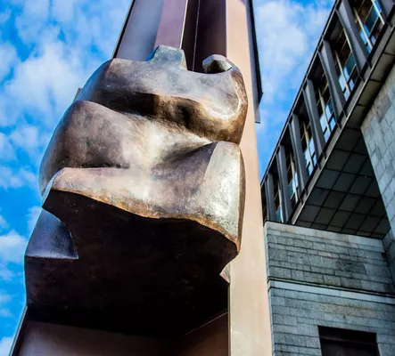
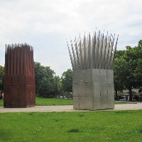
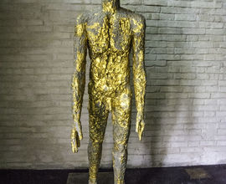
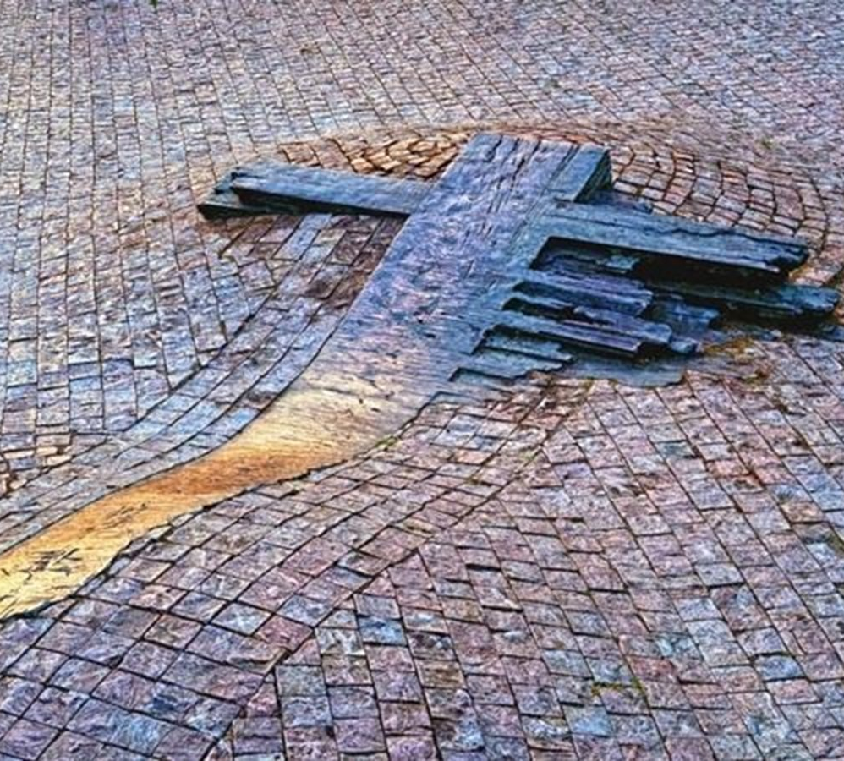
Místa paměti
Připomínky Jana Palacha: Paměť, její vymazávání a znovunalézání
https://www.nm.cz/o-nas/novinky/narodni-muzeum-predstavilo-dokonceny-palachuv-pylon

Slide 30
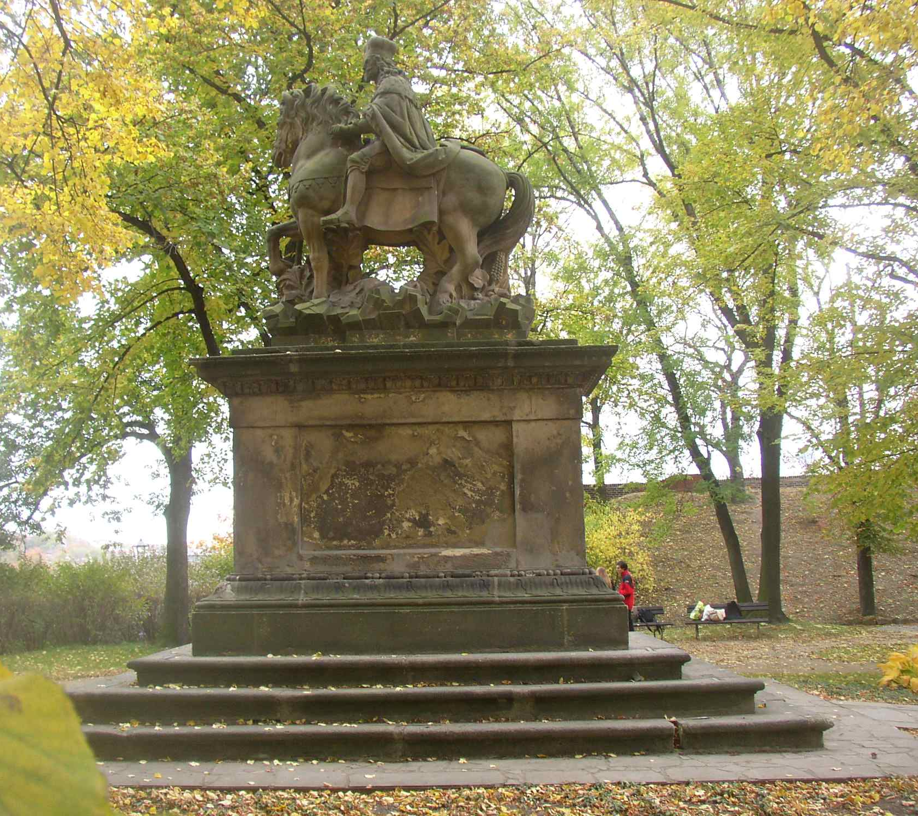
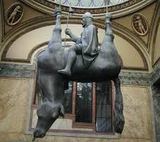
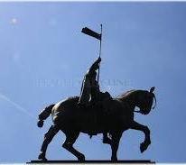
Místa paměti?

